Slide 1
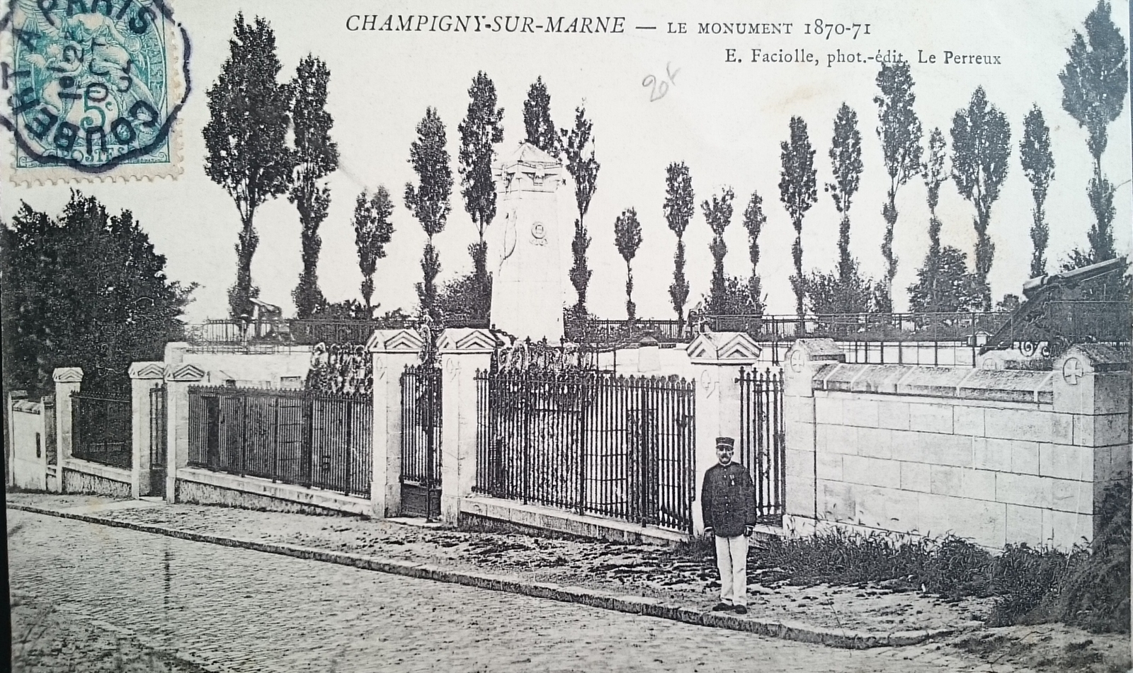
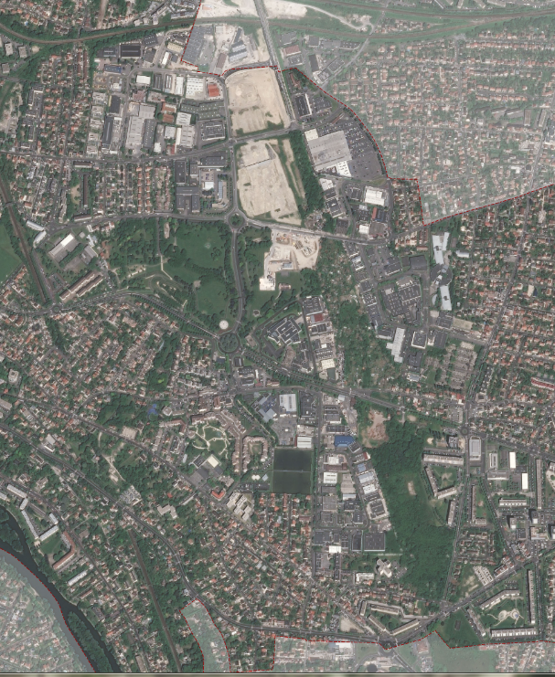
Plateau/VDO
Le jeudi 23 mai à 19h30
Salle du Jeu de Paume

Slide 2
Les membres du bureau
Elus Citoyens
M. LATRONCHE Patrice
M. BOULAY Philippe
M. GAUDIERE Bernard
M. PESSOA GRIJO Tony
Mme NGANDE Emmanuelle
M. MAILLER Jean Jacques
Mme BOUEDEC Fabienne
M. REUSSE Bernard
M. ANGLARD Jean François
Mme REUSSE Christine
Mme PETRIS Francine
Mme SIAT Geneviève

Slide 3
Ordre du jour
1- Présentation du projet Carnavalcade
2- Retour sur le projet d’embellissement du quartier et présentation des suites
3- Les temps forts du quartier passés et à venir
4- Vos idées, vos propositions pour le quartier

Slide 4



Jeux Olympiques et Paralympiques Paris 2024
Du 26 juillet au 11 août
Du 28 août au 8 septembre

Slide 5
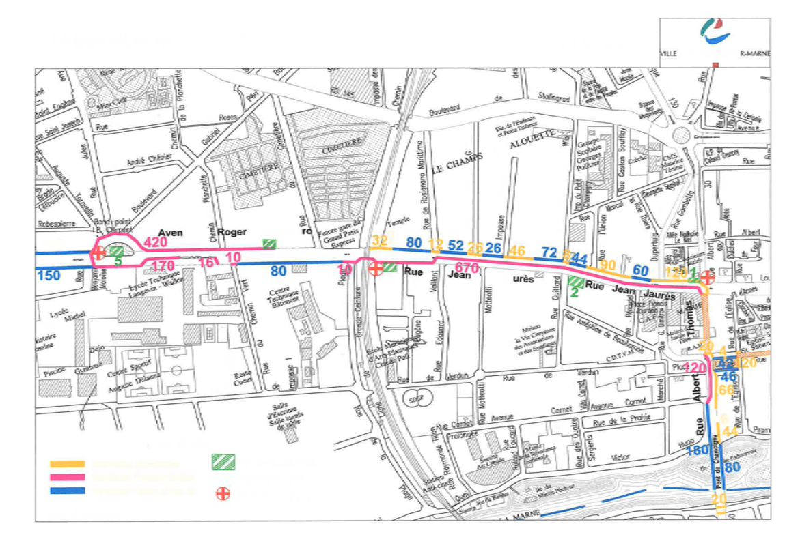


Présentation du projet Carnavalcade
Le 21 juillet : Un moment exceptionnel et historique :
le passage de la flamme Olympique !

Slide 6
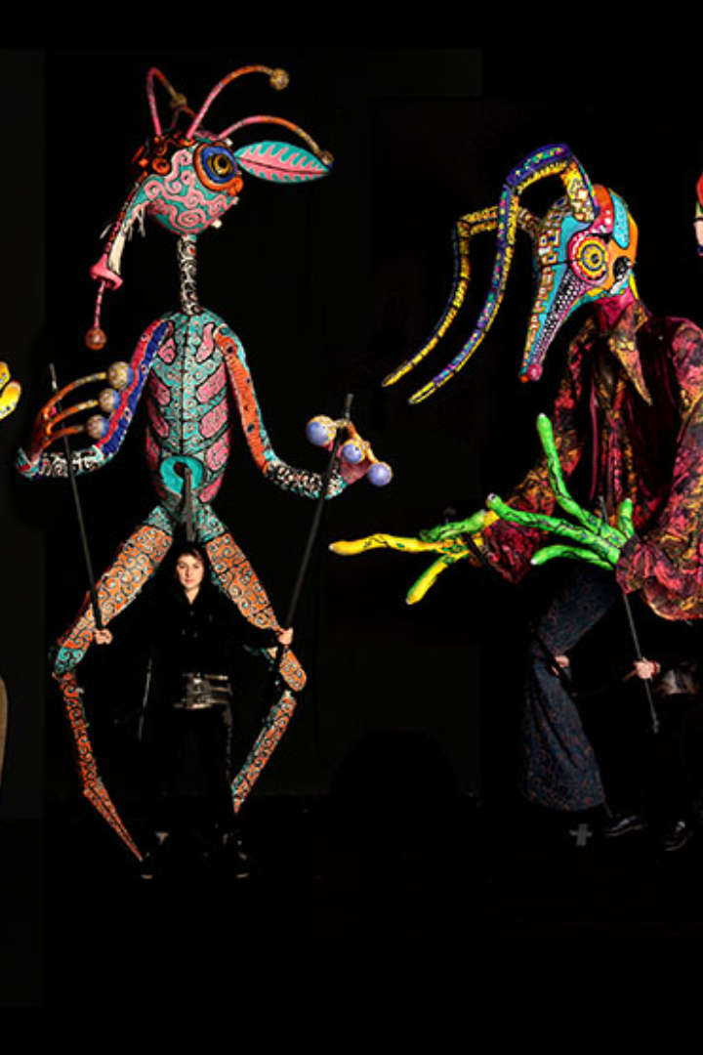
Ce qui se prépare…
Une grande Carnavalcade
Populaire, festive et colorée
- Préparée en amont avec les habitants, les MPT, les centres de loisirs, les structures
jeunesse, les clubs sportifs et les associations volontaires,
- 5 marionnettes géantes,
- 1 Zumba géante,
- les enfants des centres de loisirs costumés,
- Les associations sportives volontaires,
- Une fanfare et une batucada.

Slide 7
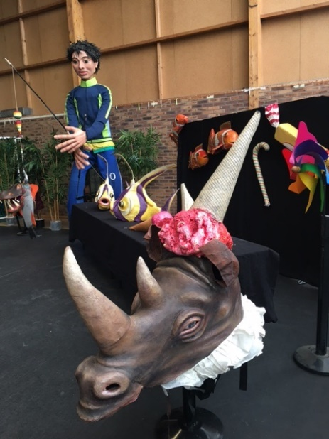
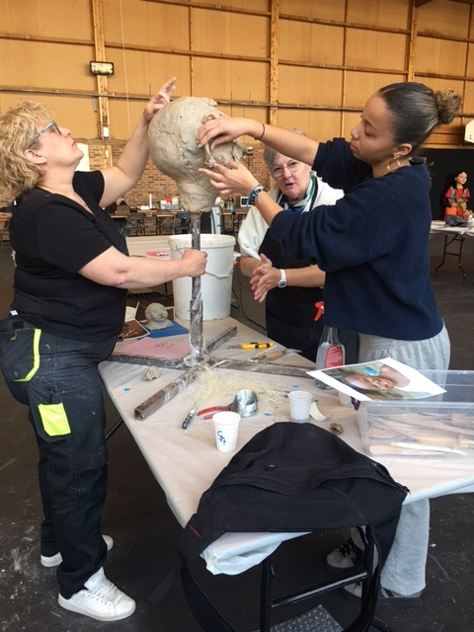
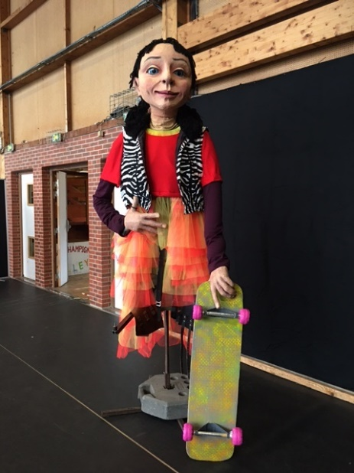

Slide 8
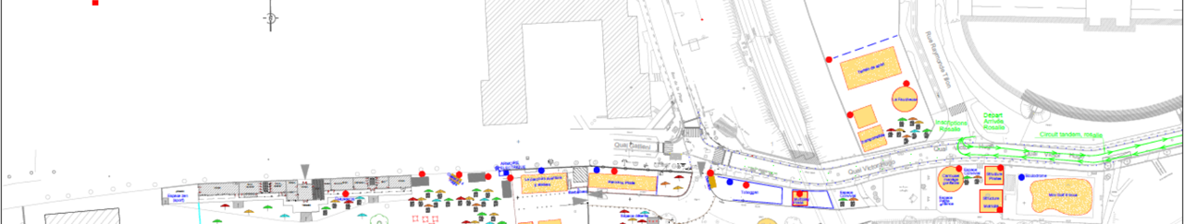
Ce qui se prépare…
Du 12 au 31 juillet : Champigny plage et le Club 2024
Retransmissions, démonstrations, expositions, boissons et nourriture, terrain de sport en sable…

Slide 9


Slide 10
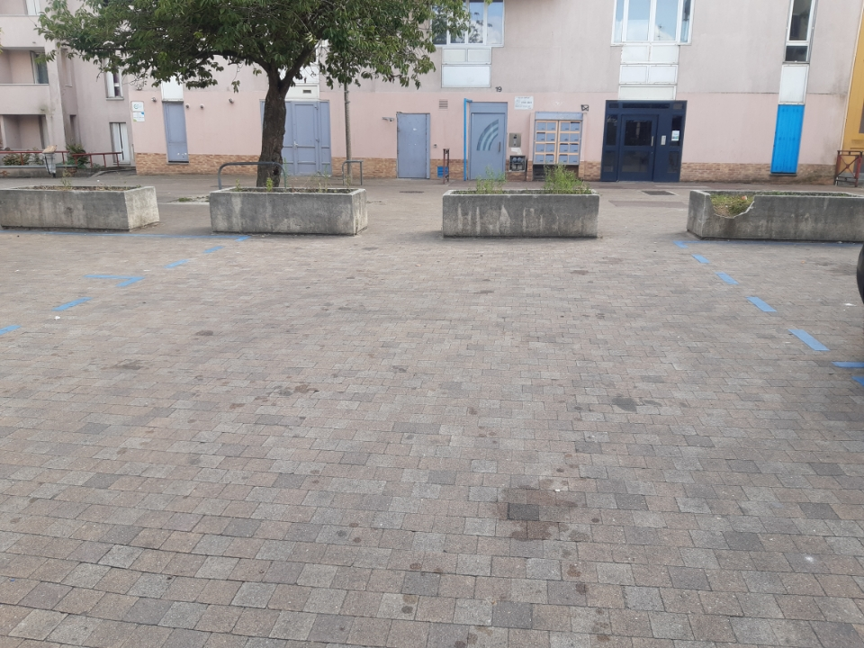
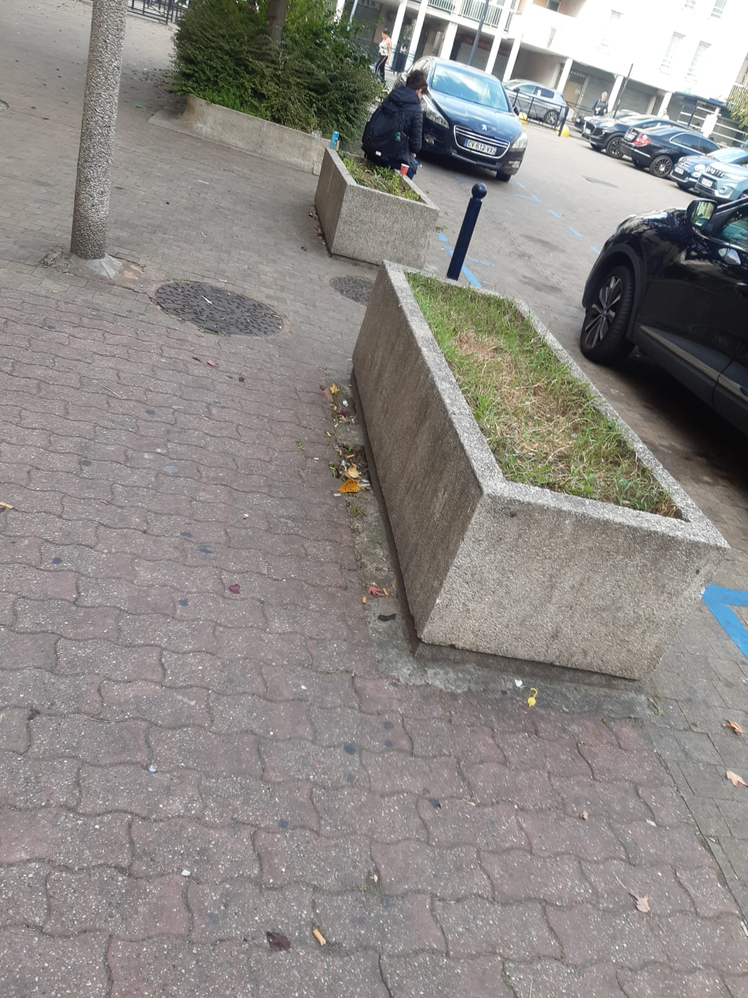
Retour sur le projet visant à embellir le quartier
Après avoir identifié certains espaces sur le quartier :
Sur le Mail de la Demi-Lune – six jardinières -

Slide 11
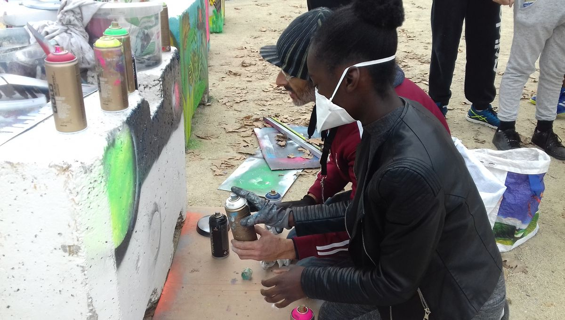
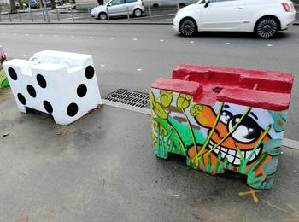

Suites du projet visant à embellir le quartier :
Dans un premier temps nous travaillerons sur la décoration extérieure des jardinières du Mail de la Demi-Lune :
→ Ateliers de 2h matin et après-midi à destination de 2 groupes d’âges et des habitants : pose d’une sous-couche puis remplissage des esquisses réalisées par l’artiste
→ Différents matériaux seront utilisés : peinture façade extérieure, acrylique, aérosols

Slide 12
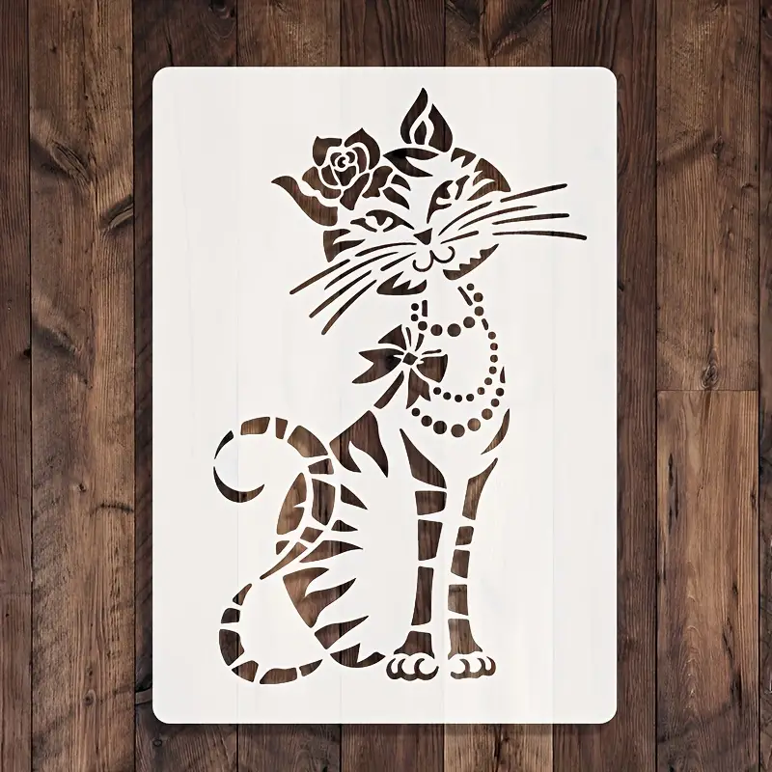

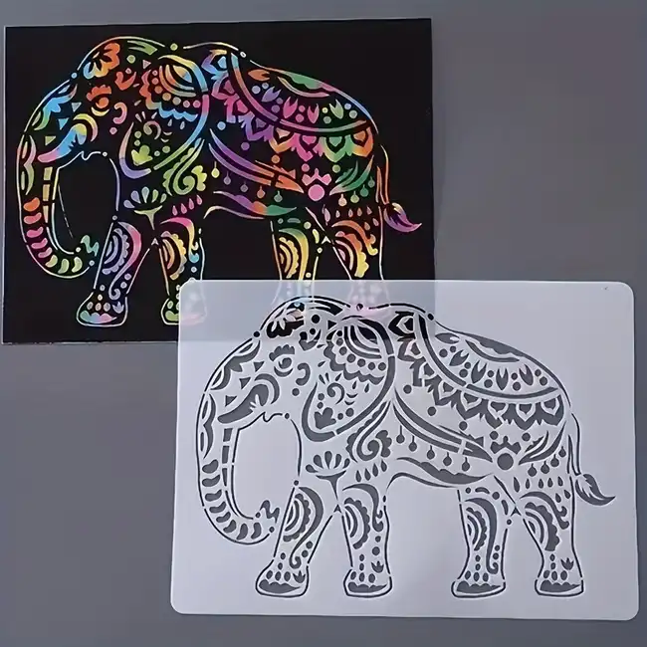

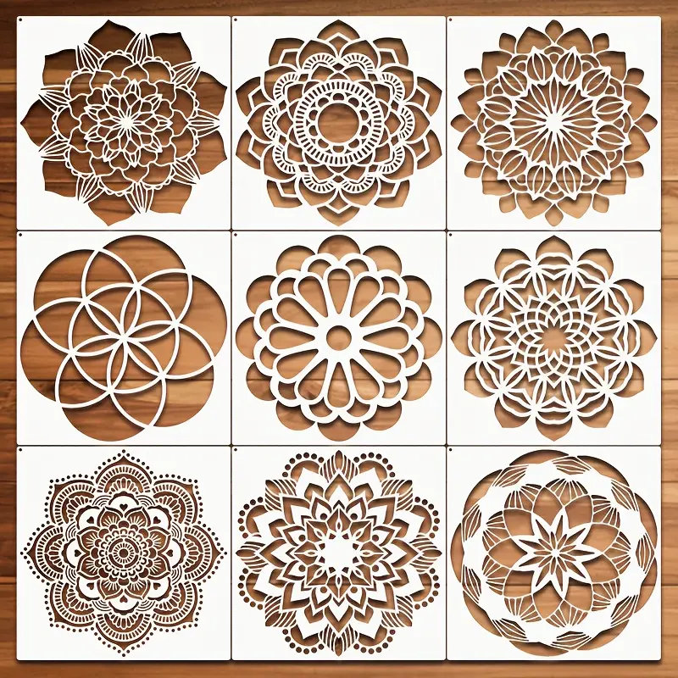
Exemples de pochoirs

Slide 13

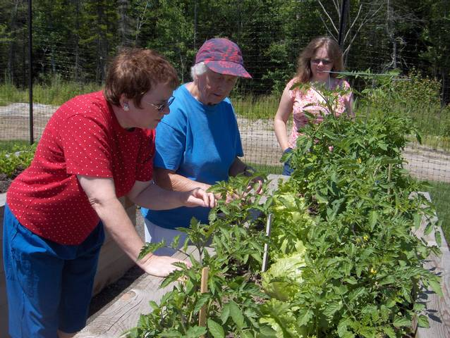
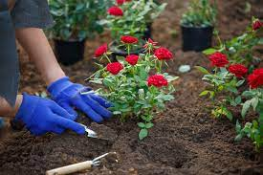
Dans un second temps nous travaillerons sur les plantations de végétaux dans les jardinières :

Slide 14
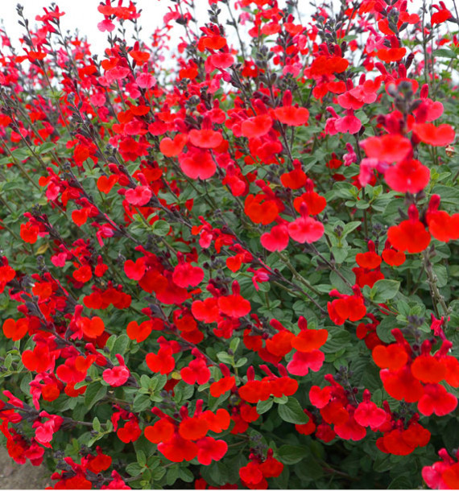
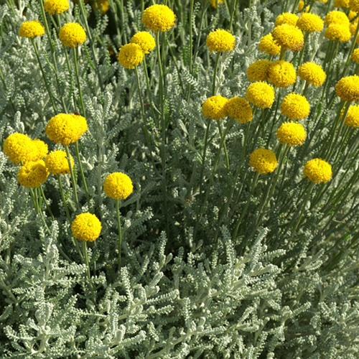
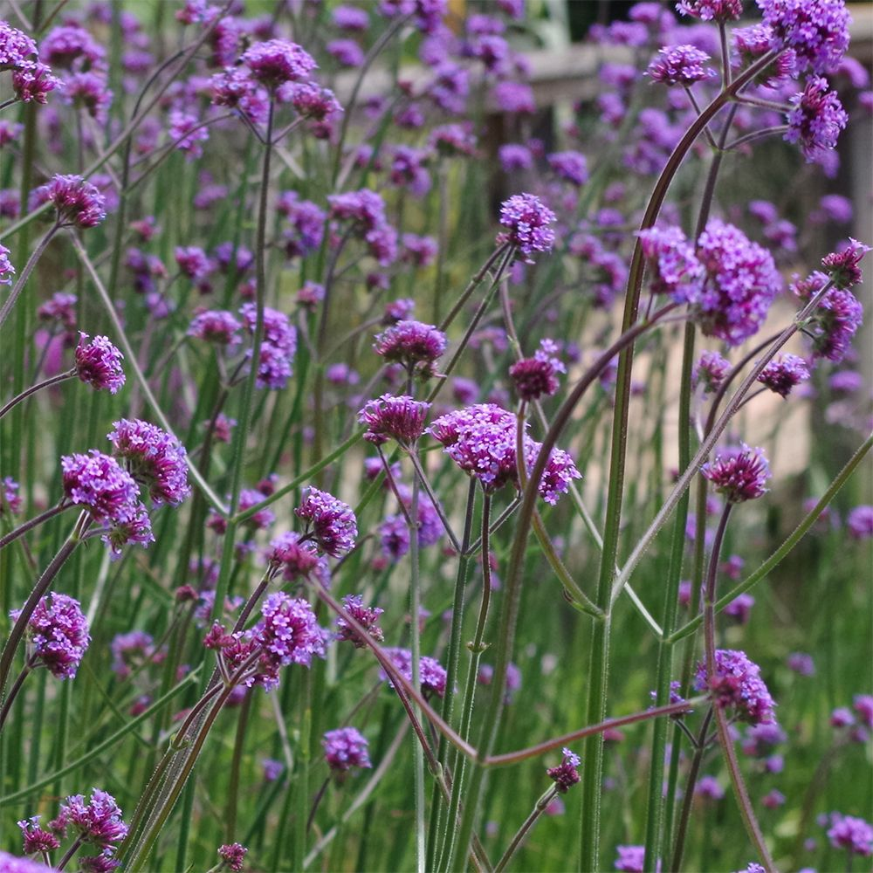
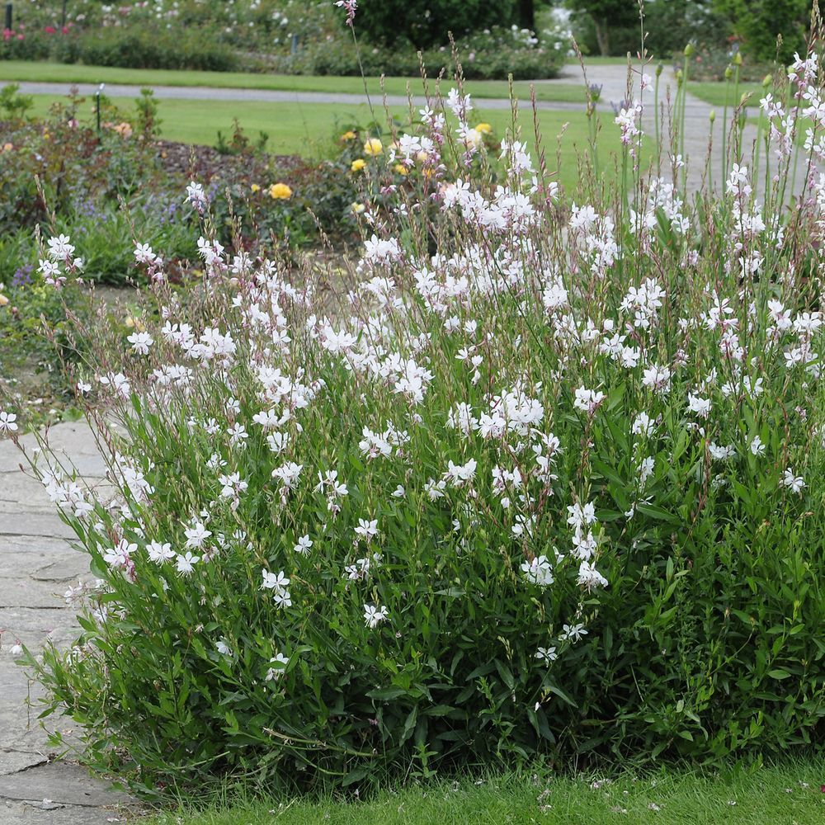
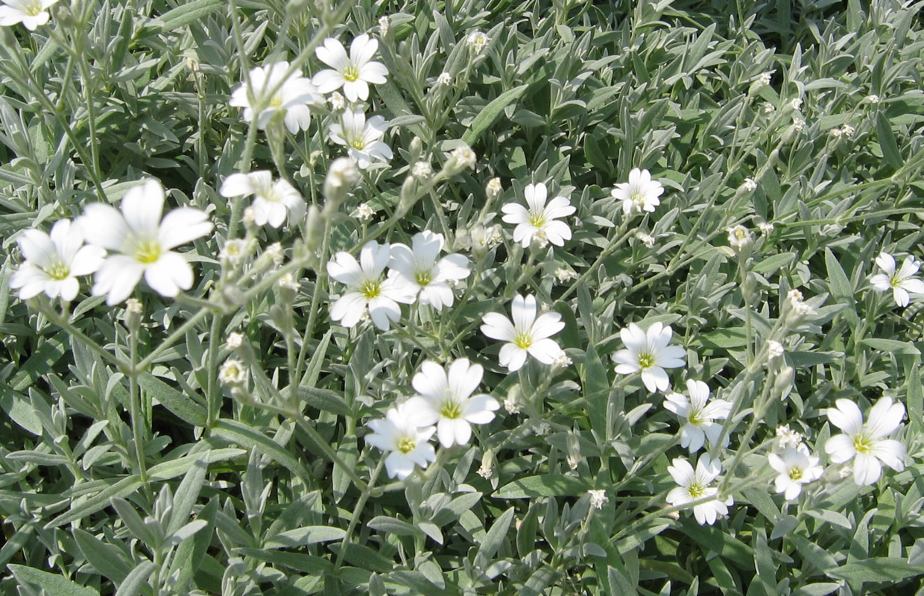
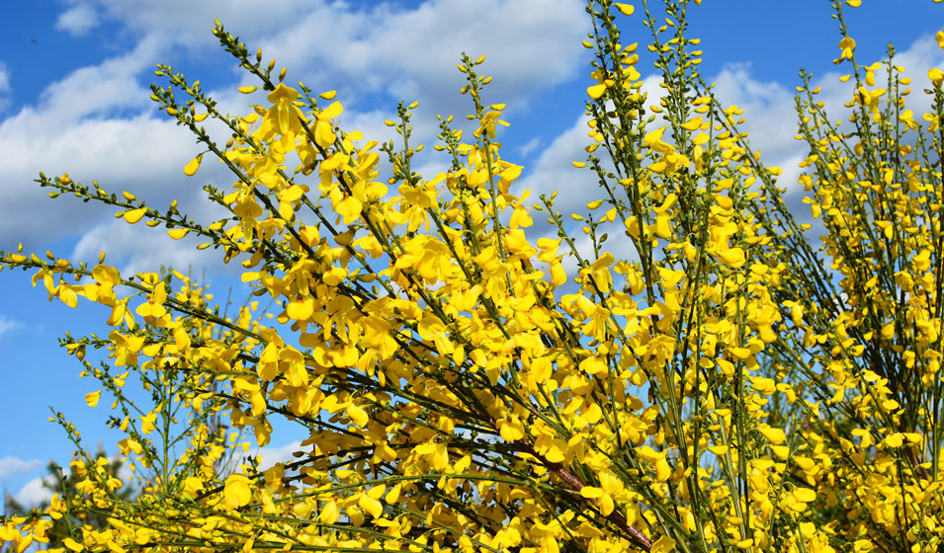
Verveine de Buenos Aires
Sauge Royal Bumble
Santolina
Gaura blanc
Corbeille d’argent
Genet

Slide 15
PLANNING PREVISIONNEL:
- Juin 2024 : décapage des jardinières au nettoyeur haute pression
- Juillet 2024 - semaine du 08 au 12 juillet - : décoration extérieure des jardinières
- Fin Octobre 2024 : plantations
- Date de l’inauguration des nouvelles jardinières à programmer

Slide 16
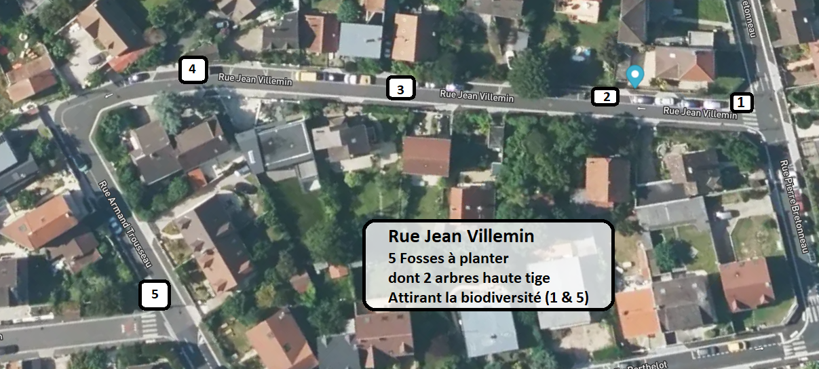
Retour et suites du projet visant à embellir la rue Jean Villemin

Slide 17
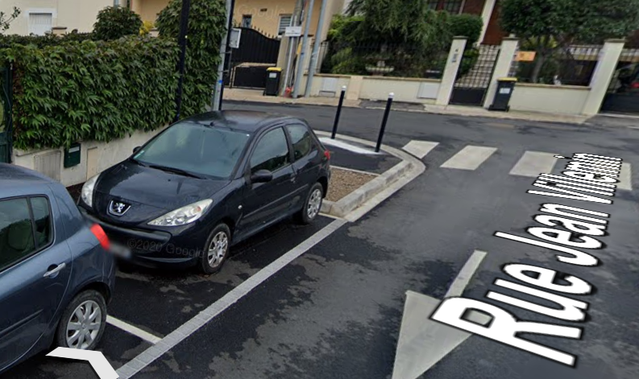
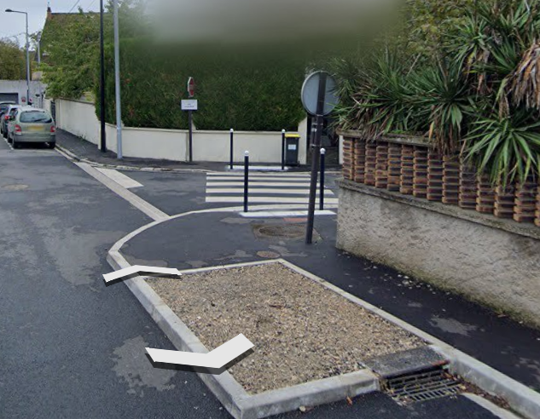
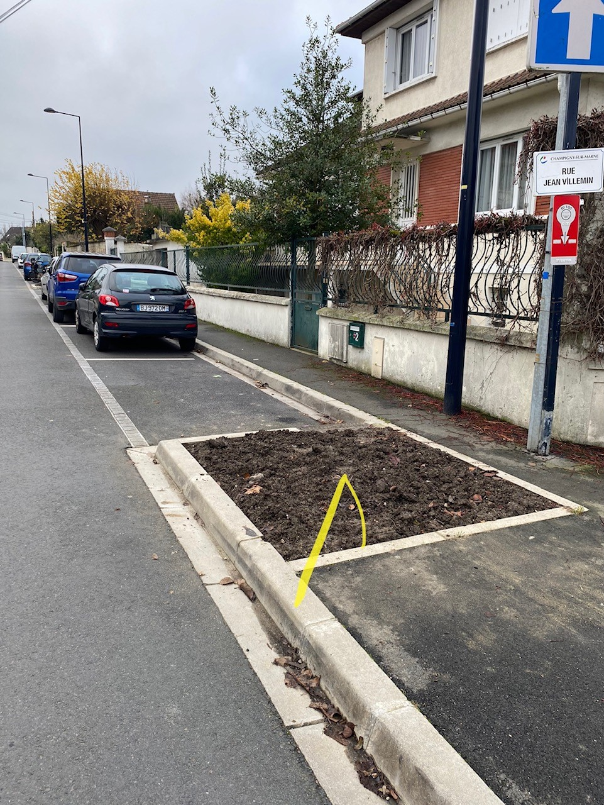
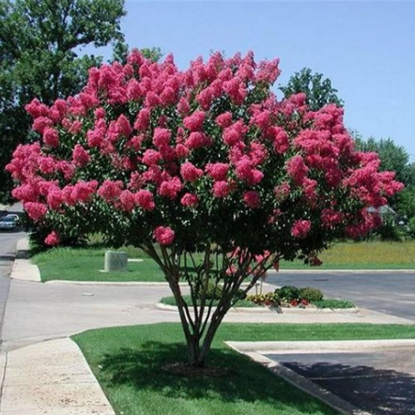
1
5
1

Slide 18
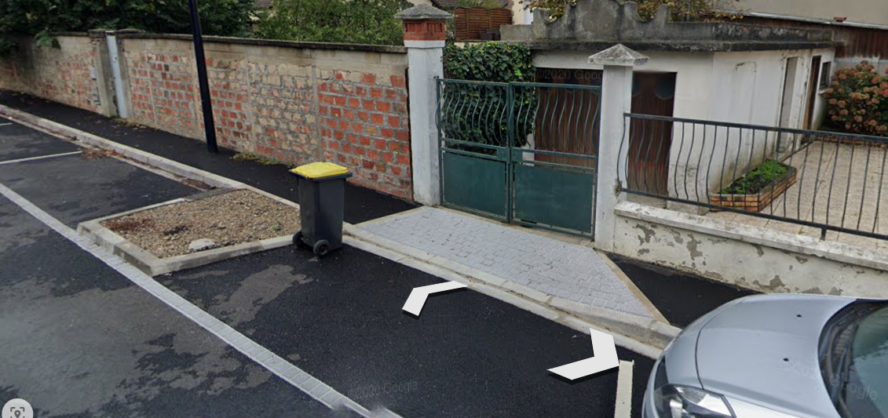
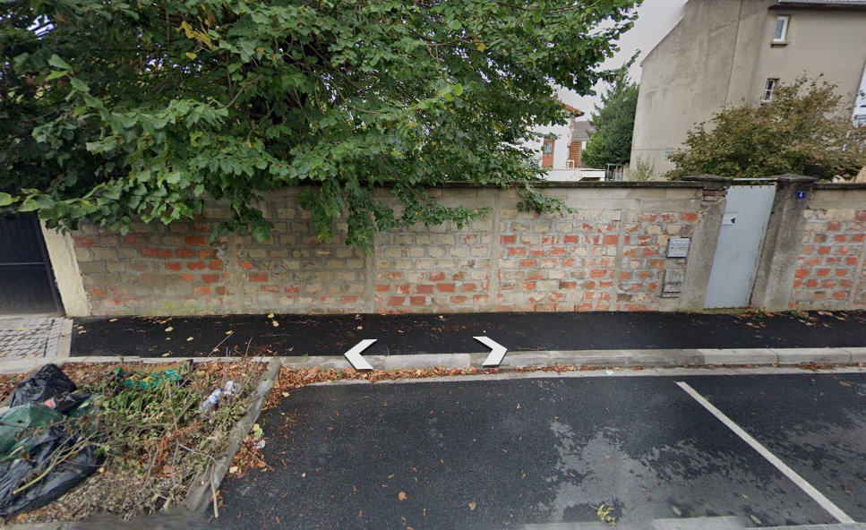
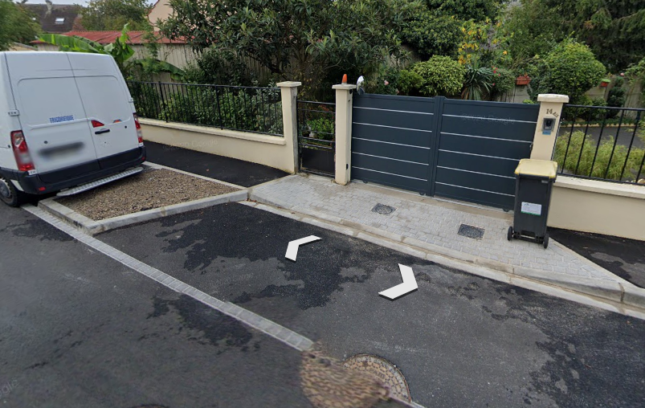
2
3
4

Slide 19
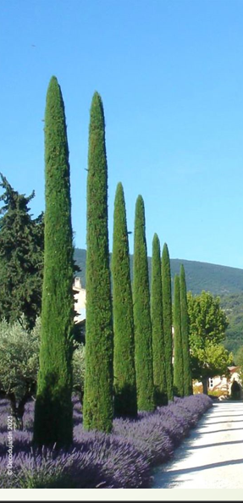
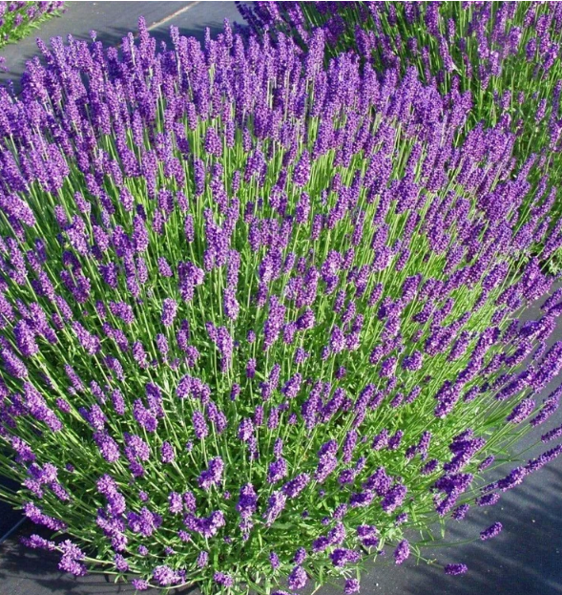
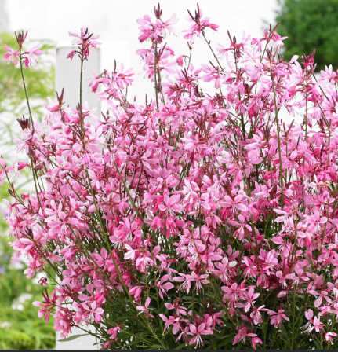
Alignement méditerranéen
Alignement de Cyprès Totem érigés, contemporains, graphiques et persistants avec sous végétation type Gaura Lindheimeri et Lavandes mellifères
Hauteur/largeur adulte :
6m sur 50 à 100 cm de large
Lavandes
Gaura

Slide 20
PLANNING PREVISIONNEL :
Novembre 2024 :
Ouverture des fosses de plantation
Décaissement et apport de terre végétale amendée
Apport de mycorhize
Plantation des végétaux
Paillage organique
Mise en place de tuteurs quadripodes pour les arbres avec planchette de maintien
- Plombage hydraulique

Slide 21
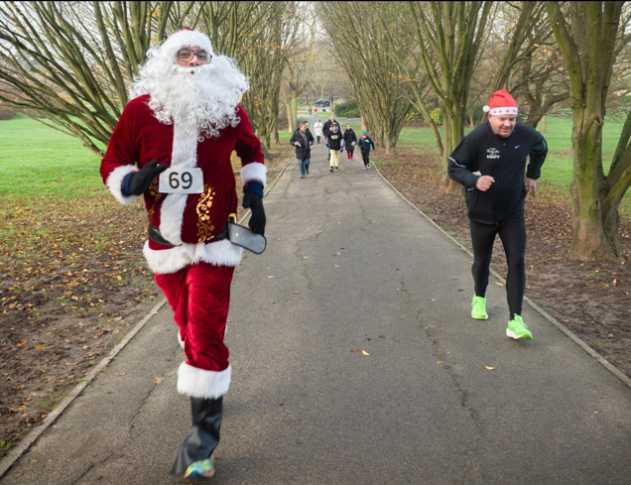
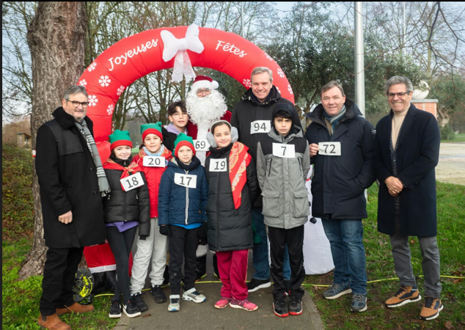
Les temps forts du quartier passés et à venir
Décembre 2023
Course solidaire organisée par l’association des Amis du Plateau

Slide 22
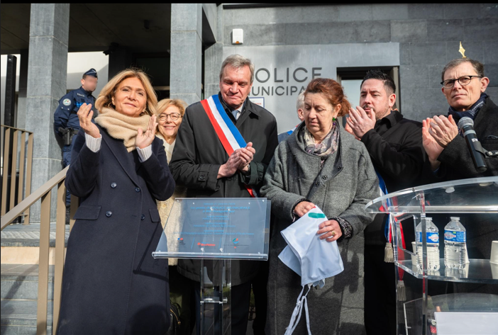

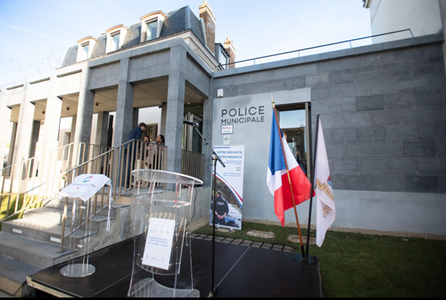
Janvier 2024 :
Inauguration des locaux de la Police Municipale
Temps convivial autour d’une galette afin de célébrer la nouvelle année avec la Municipalité

Slide 23
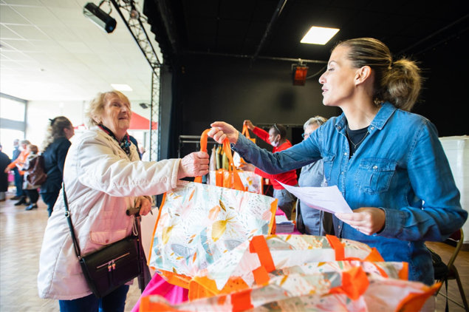
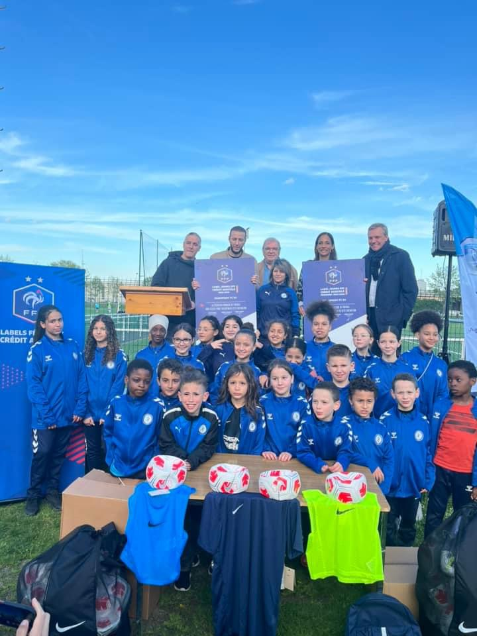
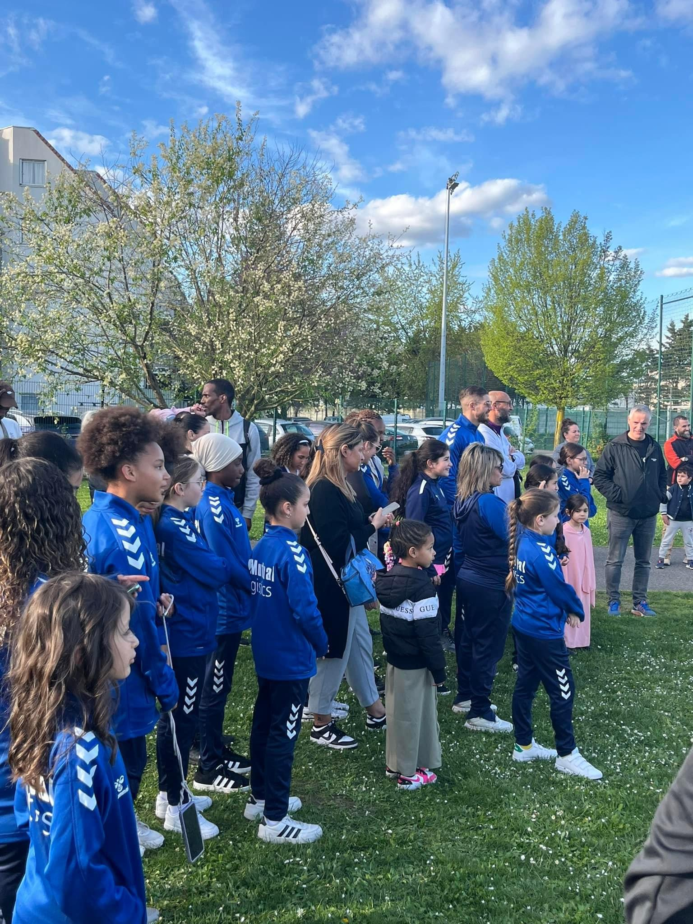
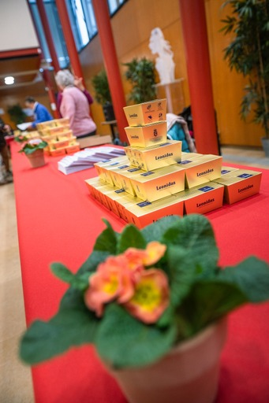
Février 2024 :
Avril 2024 :
remise des colis gourmands aux ainés
Remise du label de l’école de foot et du label féminine au Champigny Football Club, stade C. Solignat

Slide 24
Les temps forts à venir
Mai 2024 :
- le 25/05 → le 1er salon du livre illustré
- le week-end du 31/05 → Fête des voisins
Juin 2024 :
- le 01/06 → Vide-grenier du quartier organisé par l’association Un Plateau Pour Tous
- le 01/06 → Portes ouvertes de la caserne des pompiers, au programme : animations, démonstrations, initiations aux gestes qui sauvent
Juillet 2024 :
- le 21/07 → Carnavalcade
- le 21/06 → Fête de la musique
- du 08/07 au 12/07/24 → projet jardinières du Mail de la demi-lune
- le 13/07 → feu d’artifice de la fête nationale au parc du Plateau
Aout 2024 :
- le 10/08 → journée à la mer
- le 24/08 → cinéma plein air au parc du plateau, au programme : animations tout au long de l’après-midi, stand restauration et diffusion sur grand écran du film GRAN TURISMO à la nuit tombée.

Slide 25
Vos signalements, les suites
115 TER Avenue Marx Dormoy : 2 potelets rescellés
Rue du Professeur Paul Milliez (face au N°2 ) : 1 support + panneau posé
Avenue Odette : Plusieurs nids de poules repris
Rue du Monument (face N°4) : Reprise d’un nid de poule
123 rue du Monument : Reprise d’un nid de poule
4 Chemin de la Croix : 1 m² trottoir + 1 m² chaussée repris
- 119 rue du Monument : Reprise d’un nid de poule

Slide 26
Du 29 avril au 9 juin 2024
ou RENDEZ-VOUS
sur consultations.
champigny-sur-marne.fr
FLASHEZ-MOI !

Slide 27
Echangeons ensemble !
A vous la parole…
Vos idées, vos propositions pour le quartier

Slide 28










Répartition des compétences
Entretien de la voirie communale
Les bailleurs sociaux
Entretien des espaces intérieurs et extérieurs
Stationnement et circulation
Sensibilisation des résidents
Entretien des espaces verts communaux
Accompagnement des locataires
Construction et entretien des écoles
Animation du quartier
Police Municipale

Slide 29










Répartition des compétences
Gestion et entretien des collèges
Entretien des espaces verts départementaux
Entretien de la voirie départementale
Gestion et entretien des lycées
Formation et emploi
Enlèvement et gestion des encombrants
Transport
(Ile De France Mobilités)
Enlèvement et gestion des ordures ménagères
Réseau et assainissement
Plan Local d'Urbanisme Intercommunale (PLUI)

Slide 30
Pour la suite…
Compte-rendu et présentation Powerpoint de ce soir disponible sur la plateforme « Je participe » dans les meilleurs délais : https://consultations.champigny-sur-marne.fr/
Pensez à remplir et à rendre votre fiche si vous avez des idées de projets ou si vous souhaitez participer aux futurs ateliers des travail
Contact : viedesquartiers@mairie-champigny94.fr

Slide 31
Merci de votre participation et de votre aide pour ranger la salle !

